Slide 1
Structuri de date și algoritmi Tehnica Dynamic Programming
Lect. Dr. Ing. Cristian Chilipirea – cristian.chilipirea@mta.ro

Slide 3
Șirul Fibonacci
$$f\left(n\right)=f\left(n−1\right)+f\left(n−2\right)$$

Slide 4
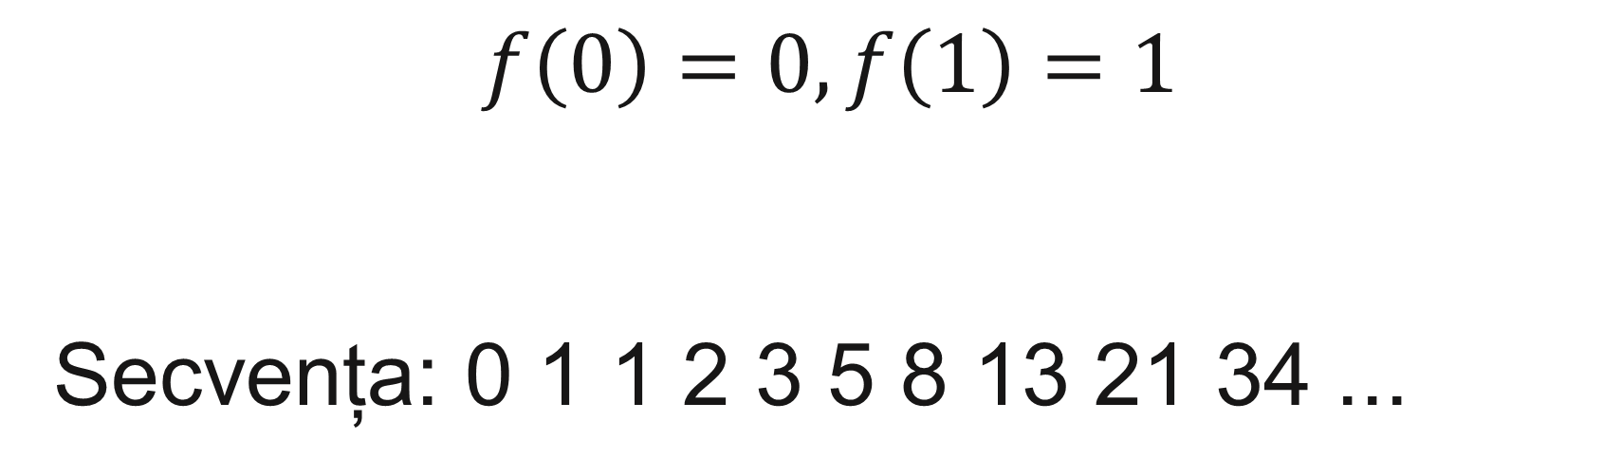
Șirul Fibonacci
$$f\left(n\right)=f\left(n−1\right)+f\left(n−2\right)$$
$$f\left(0\right)=0, f\left(1\right)=1$$
Secvența: 0 1 1 2 3 5 8 13 21 34 ...

Slide 5
Fibonacci Recursiv (Divide et Impera)
int fibonacci(int n)
{
if (n <= 1)
return n;
return fibonacci(n - 1) + fibonacci(n - 2);
}

Slide 6
Apeluri
f(6)
f(4)
f(5)
f(2)
f(3)
f(3)
f(4)
f(0)
f(1)
f(1)
f(2)
f(2)
f(3)
f(1)
f(2)
f(0)
f(1)
f(0)
f(1)
f(1)
f(2)
f(0)
f(1)
f(0)
f(1)

Slide 7
Complexitate?

Slide 8
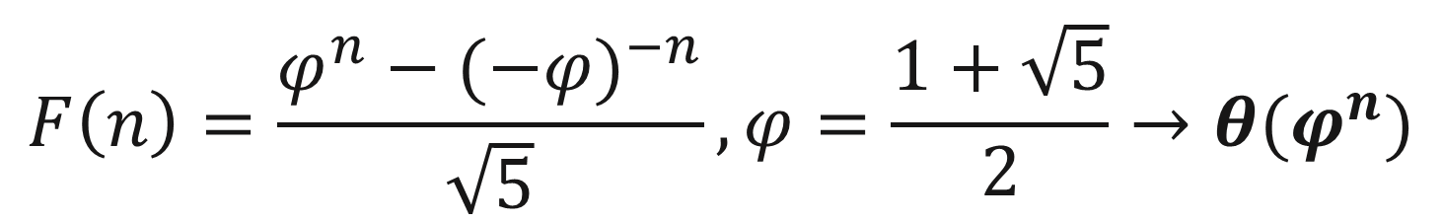
Complexitate?
$$F\left(n\right)=\frac{φ^{n}−({−φ)}^{−n}}{\sqrt{5}}, φ=\frac{1+\sqrt{5}}{2}→θ(φ^{n})$$

Slide 9
Apeluri
f(6)
f(4)
f(5)
f(2)
f(3)
f(3)
f(4)
f(0)
f(1)
f(1)
f(2)
f(2)
f(3)
f(1)
f(2)
f(0)
f(1)
f(0)
f(1)
f(1)
f(2)
f(0)
f(1)
f(0)
f(1)

Slide 10
Apeluri
f(6)
f(4)
f(5)
f(2)
f(3)
f(3)
f(4)
f(0)
f(1)
f(1)
f(2)
f(2)
f(3)
f(1)
f(2)
f(0)
f(1)
f(0)
f(1)
f(1)
f(2)
f(0)
f(1)
f(0)
f(1)

Slide 11
Apeluri
f(6)
f(4)
f(5)
f(2)
f(3)
f(3)
f(4)
f(0)
f(1)
f(1)
f(2)
f(2)
f(3)
f(1)
f(2)
f(0)
f(1)
f(0)
f(1)
f(1)
f(2)
f(0)
f(1)
f(0)
f(1)

Slide 12
Apeluri
f(6)
f(4)
f(5)
f(2)
f(3)
f(0)
f(1)

Slide 13
Implementare Bottom-up (Programare Dinamică)
int F[1000];
int fibonacci(int n)
{
F[0] = 0;
F[1] = 1;
for (int i = 2; i <= n; i++)
F[i] = F[i - 1] + F[i - 2];
return F[n];
}

Slide 14
Complexitate?

Slide 15

Complexitate?
$$θ(n)$$

Slide 16
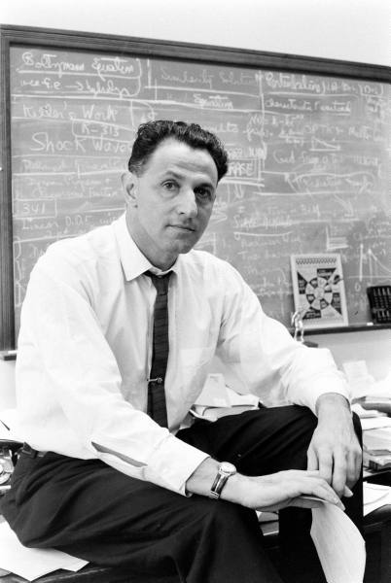
Programare dinamică
1. Identificarea subproblemelor.
2. Determinarea unei relaţii de recurenţă pentru descompunere.
3. Alegerea unor structuri care să
reţină soluţiile subproblemelor.
4. Rezolvarea recurenţei în mod bottom-up (în ordinea crescătoare
a dimensiunilor subproblemelor)
Richard Bellman

Slide 17
Programare dinamică
Pentru probleme de optimizare (găsire maxim/minim)
Probleme ce pot fi rupte în subprobleme
Subproblemele trebuie să fie independente.
O subproblemă nu poate afecta o alta.
Subproblemele trebuie să fie overlapping
Să apară aceeași subproblemă de mai multe ori.
Altfel putem folosi doar Divide et Impera.

Slide 18
Memoization
Programarea dinamică poate funcționa și top-down, păstrând recursivitatea, dar se va adăuga un mecanism de păstrare și refolosire a soluțiilor parțiale.

Slide 20
Rod cutting
Se dă o tijă de o mărime N.
Tija trebuie tăiată în una sau mai multe bucăți pentru a maximiza profitul obținut pentru bucăți.
Bucățile au preț diferit în funcție de mărimea tijei.
Lungime | 1 | 2 | 3 | 4 | 5 | 6 | 7 | 8 | 9 | 10
Preț | 1 | 5 | 8 | 9 | 10 | 17 | 17 | 20 | 24 | 30

Slide 21
Rod cutting
Lungime | 1 | 2 | 3 | 4 | 5 | 6 | 7 | 8 | 9 | 10
Preț | 1 | 5 | 8 | 9 | 10 | 17 | 17 | 20 | 24 | 30
9
1
8
5
5
8
1
1
1
5
1
5
1
5
1
1
1
1
1
1

Slide 22
Rod cutting
Lungime | 1 | 2 | 3 | 4 | 5 | 6 | 7 | 8 | 9 | 10
Preț | 1 | 5 | 8 | 9 | 10 | 17 | 17 | 20 | 24 | 30
9
1
8
5
5
8
1
0
0
0
1
0
0
0
1
0
0
0
1
1
1
5
1
5
1
5
1
1
1
1
1
1
1
1
0
1
0
1
0
1
1
1
1
1

Slide 23
Implementare recursivă - Rod cutting
int p[11] = {0, 1, 5, 8, 9, 10, 17, 17, 20, 24, 30};
int cutrod(int n)
{
if (n == 0)
return 0;
int q = -1;
for (int i = 1; i <= n; i++)
q = fmax(q, p[i] + cutrod(n - i));
return q;
}

Slide 24
Rod cutting
1
5
8
9
1
5
8
1
5
1
1
5
1
1

Slide 25
Implementare Rod cutting – programare dinamică
int p[11] = {0, 1, 5, 8, 9, 10, 17, 17, 20, 24, 30};
int r[11] = {-1, -1, -1, -1, -1, -1, -1, -1, -1, -1, -1};
int memoizedcutrod(int n)
{
if (r[n] >= 0)
return r[n];
int q;
if (n == 0)
q = 0;
else {
q = -1;
for (int i = 1; i <= n; i++)
q = fmax(q, p[i] + memoizedcutrod(n - i));
}
r[n] = q;
return q;
}

Slide 26
Implementare Rod cutting – programare dinamică
int p[11] = {0, 1, 5, 8, 9, 10, 17, 17, 20, 24, 30};
int dpcutrod(int n)
{
int r[11];
r[0] = 0;
for (int j = 1; j <= n; j++) {
int q = -1;
for (int i = 1; i <= j; i++)
q = fmax(q, p[i] + r[j - i]);
r[j] = q;
}
return r[n];
}

Slide 28
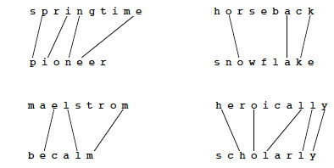
Largest Common Subsequence
O secvenţă dintr-un şir de caractere : o mulţime de caractere (nu neapărat consecutive) aflate în ordine (de la stânga la dreapta) în şirul de caractere dat.

Slide 29
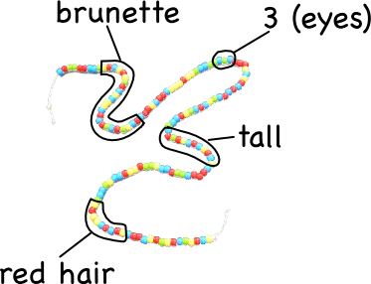
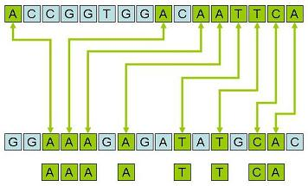
Compararea secvențelor ADN
O secvenţă ADN este compusă din patru tipuri diferite de molecule organice : adenină (A), citozină (C),
guanină (G) și timină (T).

Slide 30
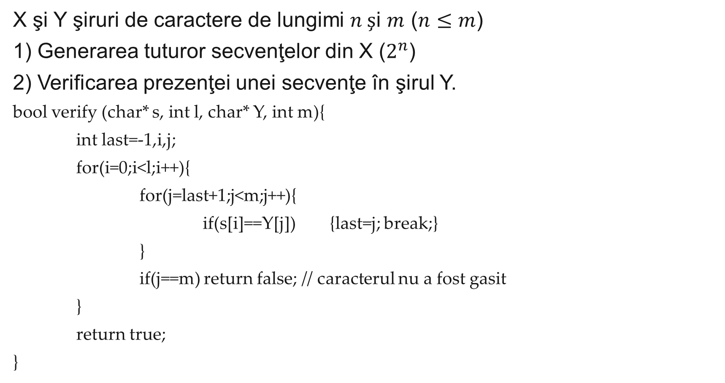
Abordare Naivă : $O(2^{n}nm)$
X şi Y şiruri de caractere de lungimi $n ş$i $m$ ($n≤m$)
1) Generarea tuturor secvenţelor din X ($2^{n}$)
2) Verificarea prezenţei unei secvenţe în şirul Y.
bool verify (char* s, int l, char* Y, int m){
int last=-1,i,j;
for(i=0;i<l;i++){
for(j=last+1;j<m;j++){
if(s[i]==Y[j]) {last=j; break;}
}
if(j==m) return false; // caracterul nu a fost gasit
}
return true;
}

Slide 31
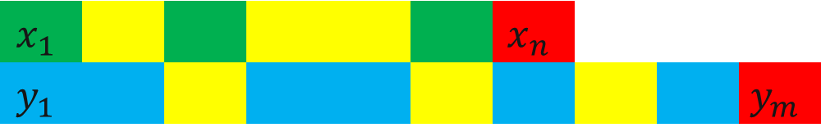
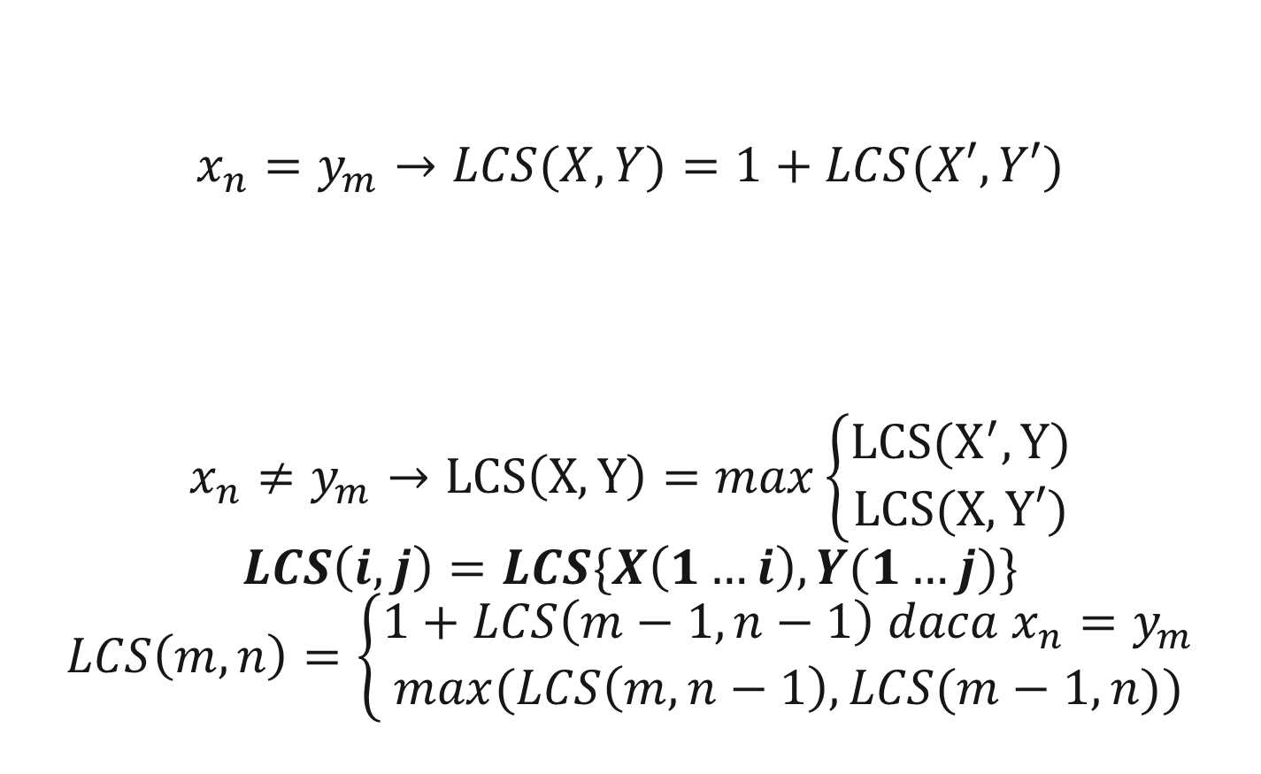

Relația de recurență
$$x_{n}=y_{m}→LCS(X,Y)=1+LCS(X′,Y′)$$
$$x_{n}≠y_{m}→LCS\left(X,Y\right)=max\left\{\begin{aligned}LCS(X^{′},Y) \\ LCS(X,Y′)\end{aligned}\right.$$
$$LCS\left(i,j\right)=LCS\{X\left(1…i\right),Y(1…j)\}$$
$$LCS\left(m,n\right)=\left\{\begin{aligned}1+LCS\left(m−1,n−1\right) daca x_{n}=y_{m} \\ max(LCS\left(m,n−1\right),LCS(m−1,n))\end{aligned}\right.$$
$$x_{1}$$ |  |  |  |  |  | $$x_{n}$$
$$y_{1}$$ |  |  |  |  |  |  |  |  | $$y_{m}$$
$$X′$$ | $$x_{n}$$
$$Y′$$ |  |  |  | $$y_{m}$$

Slide 32
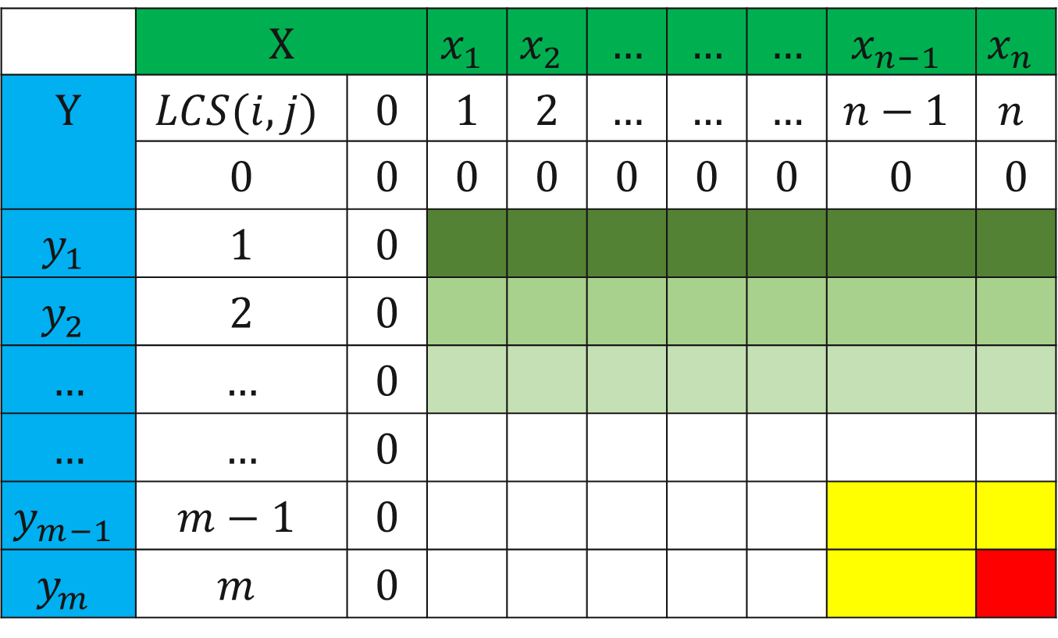
Relatia de Recurenţă : Tabel LCS
Calculul valorilor din tabel: pe linii, de sus în jos
 | X |  | $$x_{1}$$ | $$x_{2}$$ | … | … | … | $$x_{n−1}$$ | $$x_{n}$$
Y | $$LCS(i,j)$$ | 0 | 1 | 2 | … | … | … | $$n−1$$ | $$n$$
 | 0 | 0 | 0 | 0 | 0 | 0 | 0 | 0 | 0
$$y_{1}$$ | 1 | 0
$$y_{2}$$ | 2 | 0
… | … | 0
… | … | 0
$$y_{m−1}$$ | $$m−1$$ | 0
$$y_{m}$$ | $$m$$ | 0

Slide 33
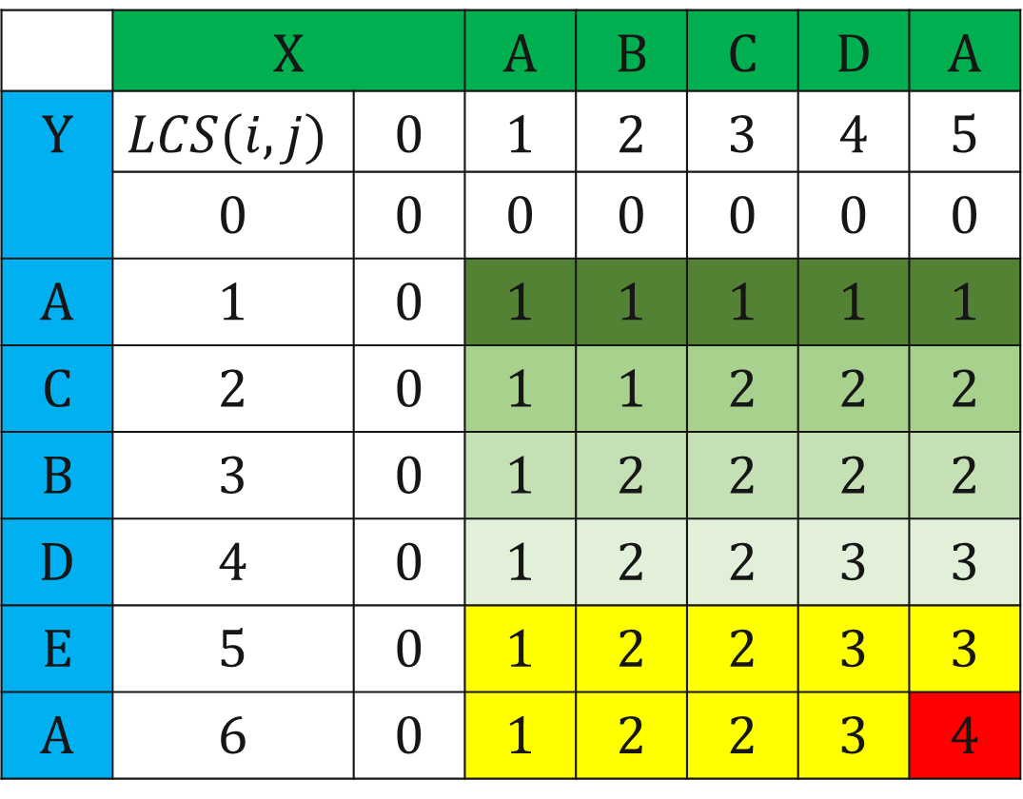
Exemplu : X=ABCDA şi Y=ACBDEA
 | X |  | A | B | C | D | A
Y | $$LCS(i,j)$$ | 0 | 1 | 2 | 3 | 4 | 5
 | 0 | 0 | 0 | 0 | 0 | 0 | 0
A | 1 | 0 | 1 | 1 | 1 | 1 | 1
C | 2 | 0 | 1 | 1 | 2 | 2 | 2
B | 3 | 0 | 1 | 2 | 2 | 2 | 2
D | 4 | 0 | 1 | 2 | 2 | 3 | 3
E | 5 | 0 | 1 | 2 | 2 | 3 | 3
A | 6 | 0 | 1 | 2 | 2 | 3 | 4

Slide 34
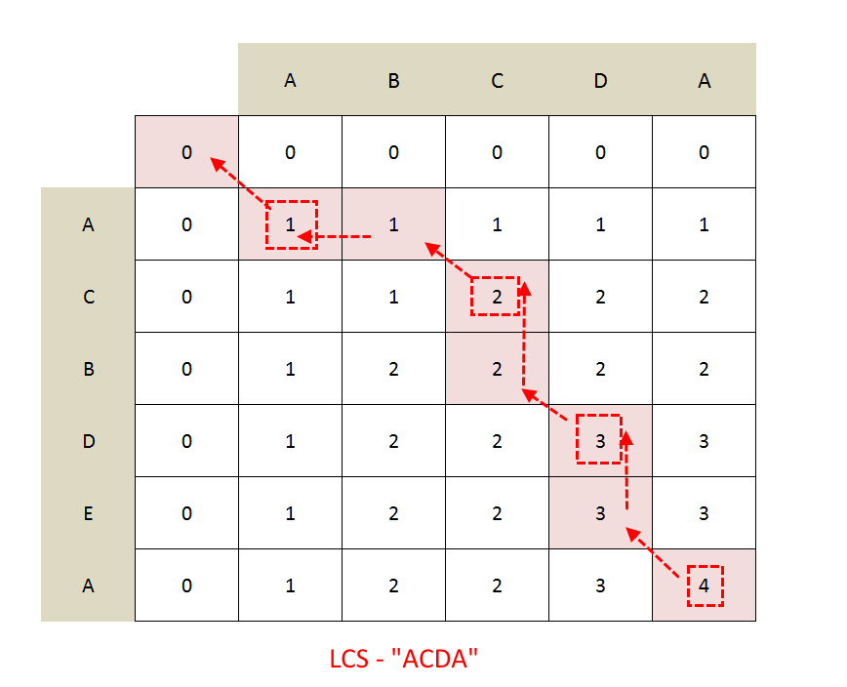
Memorarea Deciziilor Luate
Trei tipuri de mutări posibile la calculul unui element
: diagonală (cazul 1), stânga sau sus (cazul 2).
Determinarea secvenţei prin parcurgerea mutărilor …

Slide 35
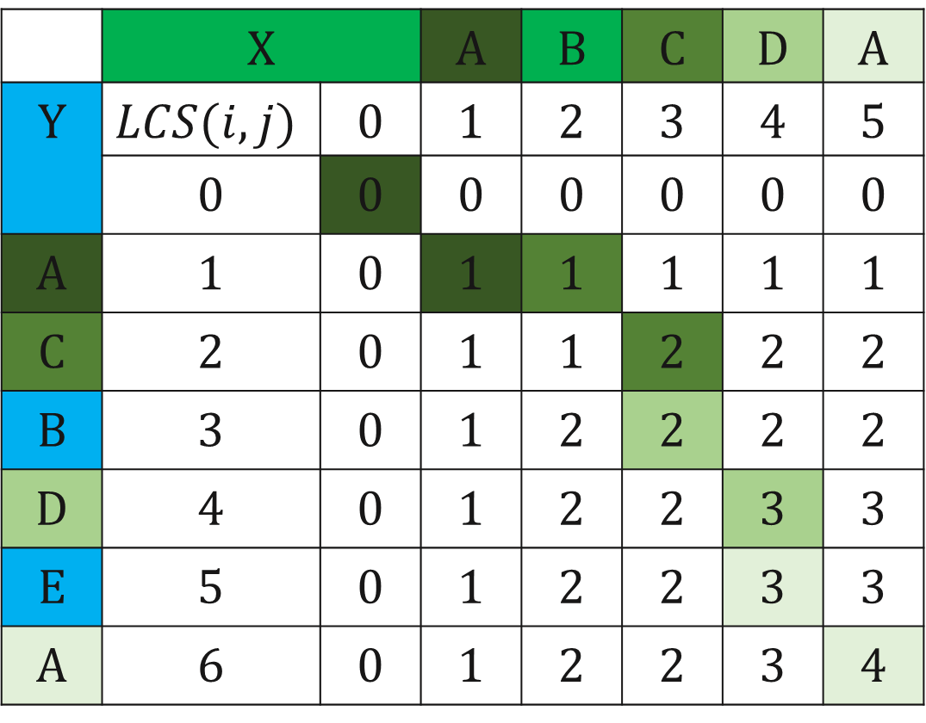
Egalitate Caz 2 ⇒ Sus : A C D A
 | X |  | A | B | C | D | A
Y | $$LCS(i,j)$$ | 0 | 1 | 2 | 3 | 4 | 5
 | 0 | 0 | 0 | 0 | 0 | 0 | 0
A | 1 | 0 | 1 | 1 | 1 | 1 | 1
C | 2 | 0 | 1 | 1 | 2 | 2 | 2
B | 3 | 0 | 1 | 2 | 2 | 2 | 2
D | 4 | 0 | 1 | 2 | 2 | 3 | 3
E | 5 | 0 | 1 | 2 | 2 | 3 | 3
A | 6 | 0 | 1 | 2 | 2 | 3 | 4

Slide 36
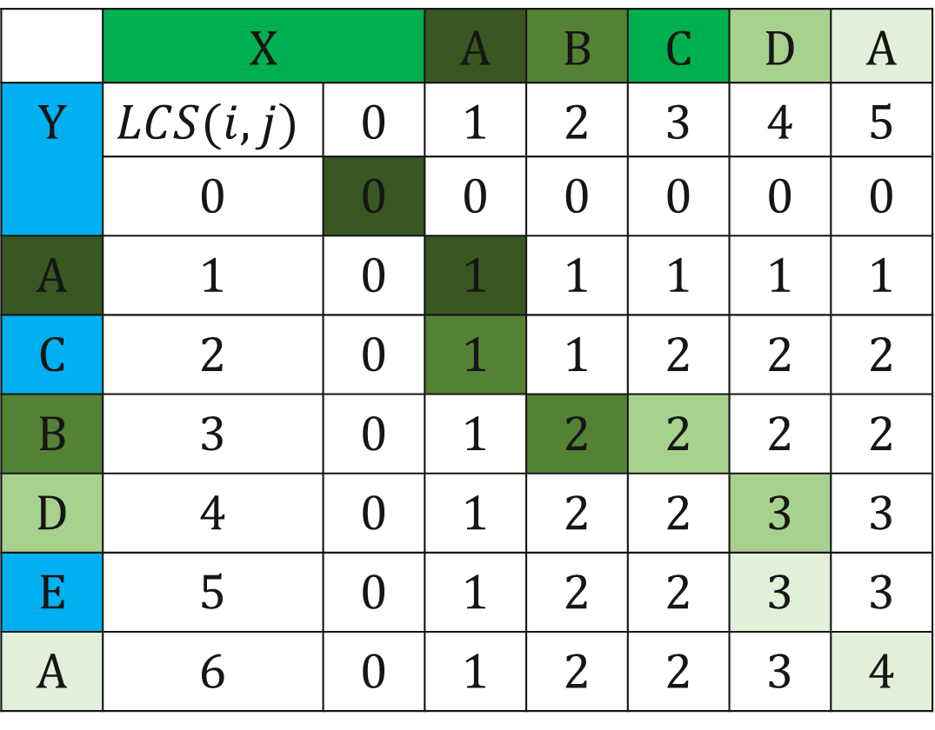
Egalitate Caz 2 ⇒ Stanga : A B D A
 | X |  | A | B | C | D | A
Y | $$LCS(i,j)$$ | 0 | 1 | 2 | 3 | 4 | 5
 | 0 | 0 | 0 | 0 | 0 | 0 | 0
A | 1 | 0 | 1 | 1 | 1 | 1 | 1
C | 2 | 0 | 1 | 1 | 2 | 2 | 2
B | 3 | 0 | 1 | 2 | 2 | 2 | 2
D | 4 | 0 | 1 | 2 | 2 | 3 | 3
E | 5 | 0 | 1 | 2 | 2 | 3 | 3
A | 6 | 0 | 1 | 2 | 2 | 3 | 4

Slide 38
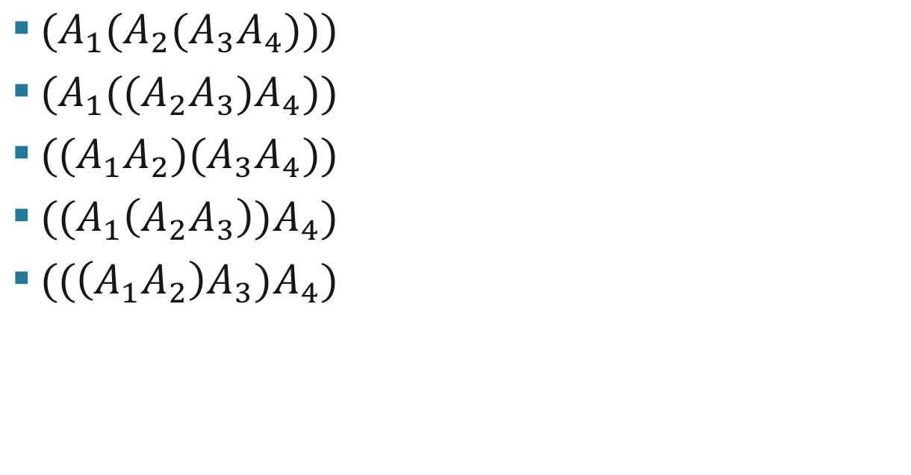
Matrix-chain multiplication
$(A_{1}(A_{2}(A_{3}A_{4})))$
$(A_{1}((A_{2}A_{3})A_{4}))$
$((A_{1}A_{2})(A_{3}A_{4}))$
$((A_{1}\left(A_{2}A_{3}\right))A_{4})$
$((\left(A_{1}A_{2}\right)A_{3})A_{4})$

Slide 39
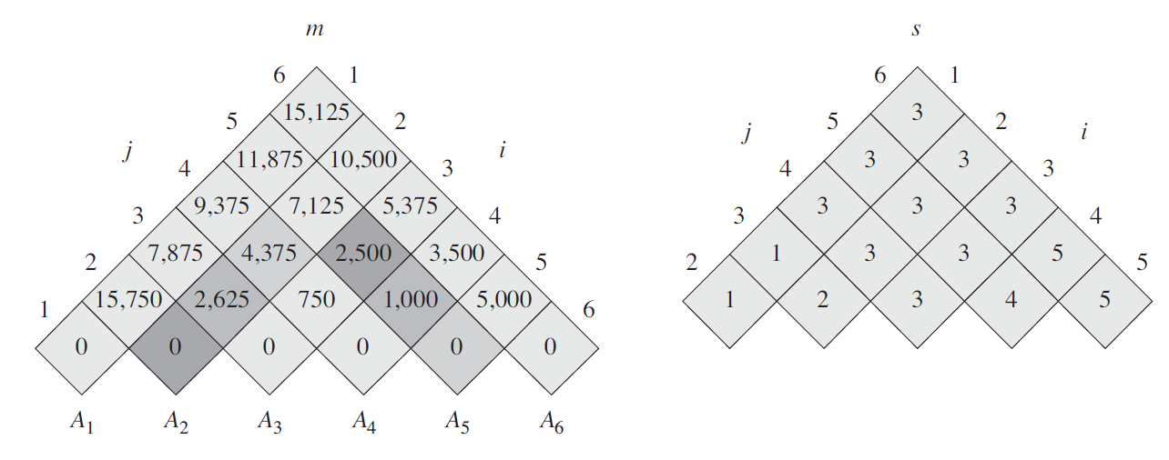
Matrix-chain Multiplication results

Slide 40
Implementare Matrix-Chain multiplication
void matrixChainOrder()
{
for (int i = 1; i <= n; i++)
m[i][i] = 0;
for (int l = 2; l <= n; l++)
for (int i = 1; i <= n - l + 1; i++) {
int j = i + l - 1;
m[i][j] = 10000000;
for (int k = i; k <= j - 1; k++) {
int q = m[i][k] + m[k + 1][j] + p[i - 1] * p[k] * p[j];
if (q < m[i][j]) {
m[i][j] = q;
s[i][j] = k;
}
}
}
}

